Slide 1
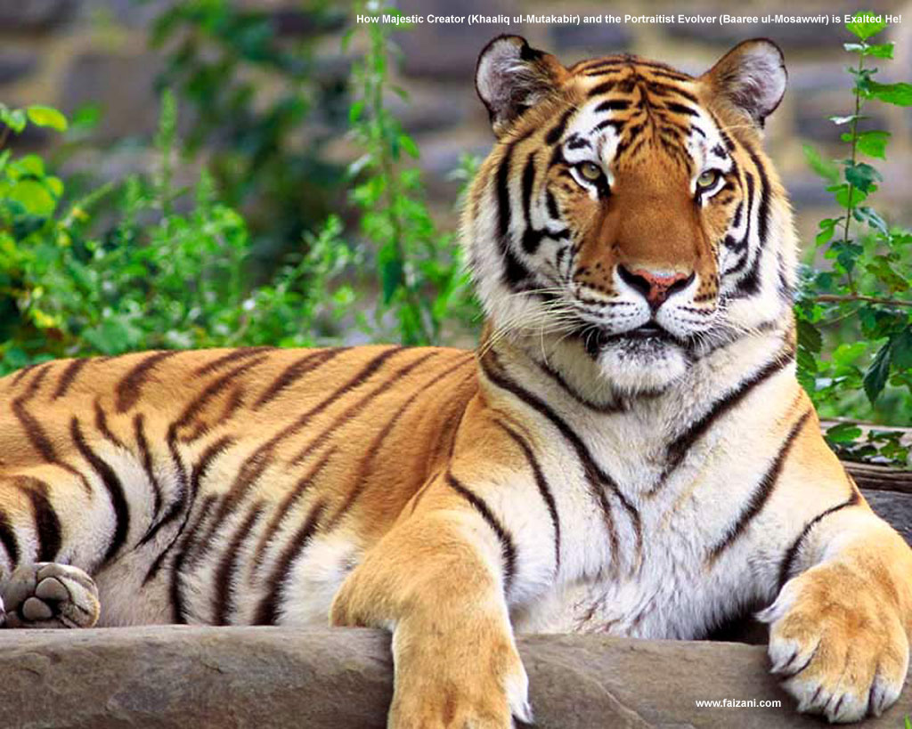
Викторина Я познаю мир природы
Учитель начальных классов
Елена Геннадьевна Вязьминова
МКОУ ШР «СОШ №124»

Slide 2
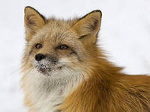
I ГЕЙМ «Заморочки из бочки»

Slide 3
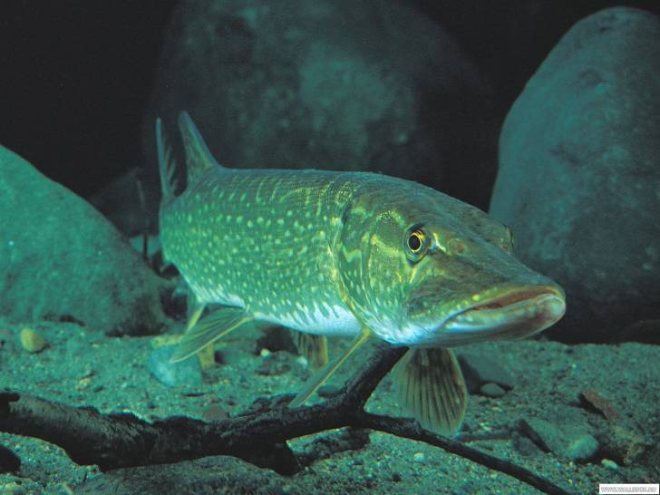
Задание для 4 класса
Когда щука на берег выходит?
Весной, по холодку. Как только прогреется вода в заливчиках, вдоль берегов речек и озёр ,вылезают на отмель огромные щуки метать икру.

Slide 4
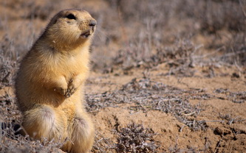
Задание для 3 класса
Почему суслику зимой не спится?
Боится замёрзнуть. Суслик просыпается зимой через каждые 10-12 дней. За несколько часов бодрствования его надпочечники успевают выделить порцию гормонов, нужных для обогревания суслика.

Slide 5
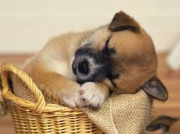
Задание для 2 класса
Зачем звери раны зализывают?
Чтобы быстрее заживали и с гигиенической целью. Кроме ферментов, убивающих микробы, в слюне обнаружен особый белок, стимулирующий размножение клеток кожи и образование кровеносных капилляров.

Slide 6
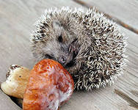
Задание для 1 класса
Когда ёж не колется?
Когда только что родился.

Slide 7
II ГЕЙМ «Гонка за лидером» Вопросы для 4 класса
1. Какая из наших птиц быстрее всех летает?
2. Чем питаются божьи коровки?
3. Какое дерево поглощает больше всего радиации и лучше других очищает воздух?
4. Что случается с пчелой, когда она ужалит?
5. Зачем кузнечику «сабля»?

Slide 8
II ГЕЙМ «Гонка за лидером» Вопросы для 3 класса
1. Какая птица выше всех летает?
2. Перед какой погодой птицы перестают петь?
3. Где у кузнечика ухо?
4. Дедушка – любитель зайцев.
5. Сколько материков на Земле?

Slide 9
II ГЕЙМ «Гонка за лидером» Вопросы для 2 класса
1. Лисий дом.
2. Какой цветок лето начинает?
3. Почему, испугавшись чего-нибудь, лошадь начинает фыркать?
4. Какая страна запустила первый искусственный спутник Земли?
5. Олений мох.

Slide 10
II ГЕЙМ «Гонка за лидером» Вопросы для 1 класса
1. Мальчик-луковка.
2. Что теряет лось каждую зиму?
3. Кровожадный хищник наших лесов?
4. Что образуется из снега и льда в тепле?
5. Какую птицу называют лесным доктором?

Slide 11
III ГЕЙМ «КОНКУРС КАПИТАНОВ»
1 класс Каких птиц люди использовали как почтальонов?
2 класс Что животным страшнее – холод или голод?
3 класс Можно ли сказать, что птица – это животное?
4 класс Сколько лучей у снежинок?

Slide 12
IV ГЕЙМ «КТО БОЛЬШЕ?» ЗАДАНИЯ ДЛЯ 4 КЛАССА
- Вставьте пропущенные слова-названия детенышей данных животных.
ЖИРАФ –
ЛЕВ –
ЛЯГУШКА –
ОРЕЛ –
БЕЛКА -

Slide 13
IV ГЕЙМ «КТО БОЛЬШЕ?» ЗАДАНИЯ ДЛЯ 3 КЛАССА
- Вставьте пропущенные слова-названия детенышей данных животных.
ЯГУАР –
ТИГР –
СОВА –
ИШАК –
УТКОНОС -

Slide 14
IV ГЕЙМ «КТО БОЛЬШЕ?» ЗАДАНИЯ ДЛЯ 2 КЛАССА
- Вставьте пропущенные слова-названия детенышей данных животных.
СЛОН –
ЗЕБРА –
КОРШУН –
ОВЦА –
ЛОШАДЬ -

Slide 15
IV ГЕЙМ «КТО БОЛЬШЕ?» ЗАДАНИЯ ДЛЯ 1 КЛАССА
- Вставьте пропущенные слова-названия детенышей данных животных.
СОБАКА –
КОРОВА –
КУРИЦА –
ЛОСЬ –
МЕДВЕДЬ -

Slide 16
БЕРЕГИТЕ ЖИВОТНЫХ!!!

